Slide 1
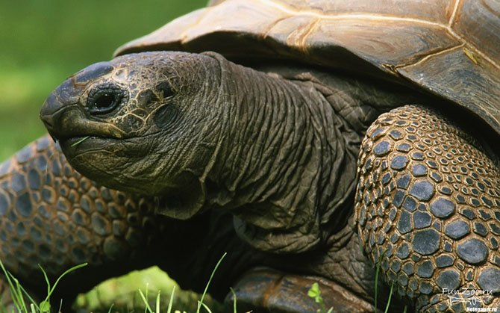
ЧЕРЕПАХИ
Презентацию подготовила ученица 3 «В» класса школы № 92 Губина Полина

Slide 2
Челюсти черепахи

Slide 3
Челюсти черепахи

Slide 4
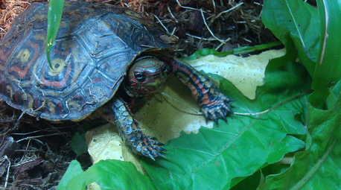
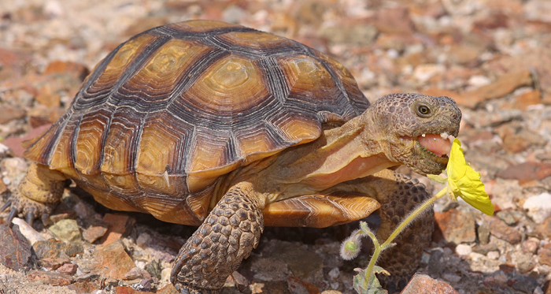
Черепахи за трапезой

Slide 5
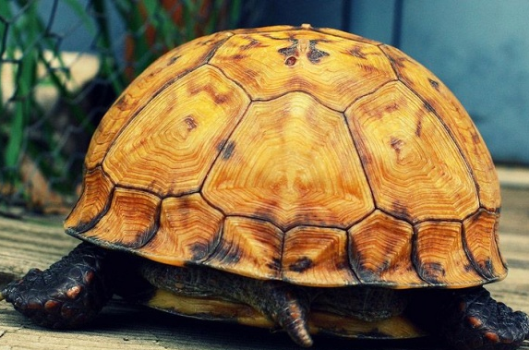
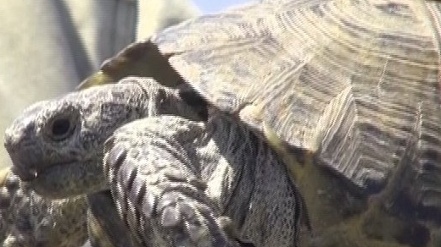
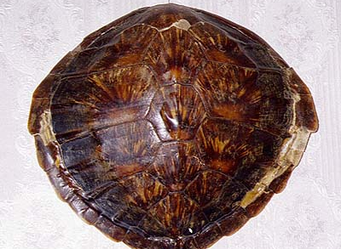
Твердый панцирь черепах защищает их от хищников

Slide 6
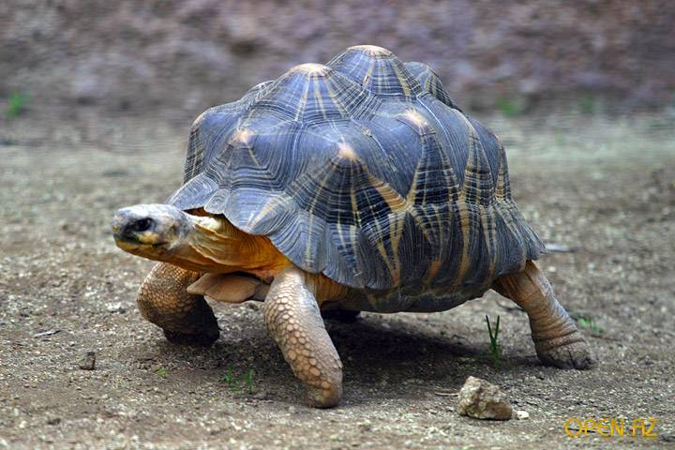
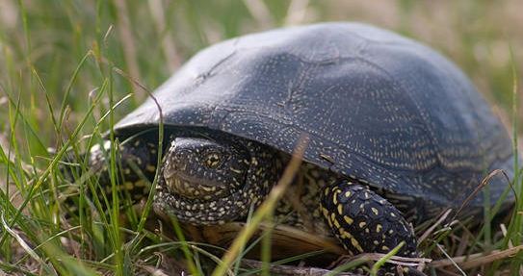
Сухопутные черепахи

Slide 7
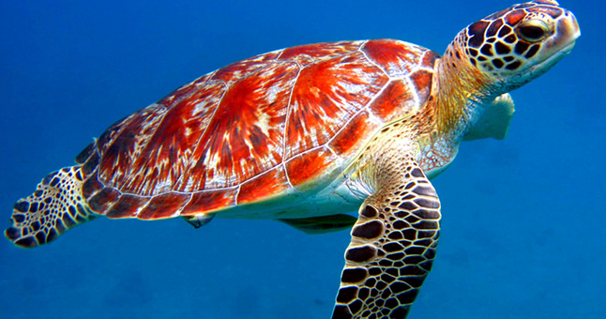
Плавающие морские черепахи

Slide 8
Спасибо за внимание !

